Slide 1

Informatik II
Präsentation
Stack
Thomas Jürgensen

Slide 2
popTop()
PopTop : Stack → T x Stack
  In-Place → ausgabe Stack entfällt
Axiom: popTop(s) = top(s), pop(s), falls s nicht leer
  top() speichern, pop(), gespeichertes top() zurückgeben
    Pop(): O(1); top(): O(1) → poptop() O(1)

Slide 3
AbstractStack<E>
Implementiert interface Stack<E>
  → da List- und ArrayStack erben, implementieren diese ebenso das Interface
Gemeinsame Methoden:
  poptop() , da lediglich Methoden aufgerufen werden
  isEqualTo(Stack<E> s)

Slide 4
ListStack<E>
Erstelle ListStack mit einer „Null“-Zelle 'top', der die als Zeiger dient.

Slide 5
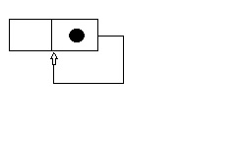
ListStack<E> push(E e)
Neue Zelle mit Verweis auf sich selbst ('top' zeigt nun auf neue Zelle),

Slide 6
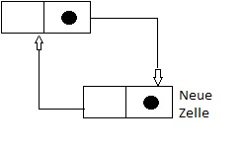
ListStack<E> push(E e)
Füge neue Zelle an next hinzu und setze dessen Verweis auf alte Zelle
Setze top auf neue Zelle
  Durch Zeiger: O(1)

Slide 7
ListStack<E> pop(), top()
Falls next == null ist, setze top auf null
  → leerer Stack
Setze top einen weiter auf top.next
  Nachteil: Die Liste wird immer größer, da keine Verweise direkt gelöscht werden; es wird lediglich der Zeiger verschoben
top(): gebe Inhalt des Elements aus, auf das der Zeiger verweist
  O(1)

Slide 8
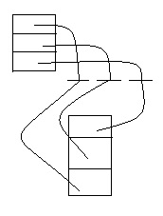
StackTest und toList()
Für beide Klassen identisch:
  Erstelle Testklasse
  Erstelle Stack und befülle ihn mit Test-String
  Um auszulesen: Temporären Stack erstellen und beim auslesen des Originalstacks befüllen, danach wieder (umgekehrt) befüllen.
  Da 2 Schleifen je O(n)
    → O(2n) = O(n)

Slide 9
IsEqualTo
(Stack<E> s)
In AbstractStack
  Jeder Stack hat eigene ToList() (ArrayList, LinkedList)
Prüfen, ob eine oder beide Listen leer
Falls Liste und poptop() übereinstimmen, weiter machen, bis Stack leer
  Falls nicht, Stack wieder mit Hilfe der Liste befüllen
Leeren Stack wieder mit Hilfe der Liste komplett befüllen

Slide 10
Junit Test
Testklasse erstellen
Identische Stacks erstellen
Axiom auf beide Stacks ausführen
Auf Gleichheit bzw error überprüfen
  AssertTrue, assertEquals, assertThrows

Slide 11
PostFixInterpreter
Beinhaltet 2 Stacks, 1 TempVariable, 1 Methode
  Tmp speichter poptop(), um push(poptop()+tmp) auszuführen
Interpreter:
  Prüft auf zahlen, +,-,*,/,^,! sowie öffnende und schließende Klammern

Slide 12

PostFixInterpreter

Slide 13


PostFixInterpreter

